Slide 1
Автор презентации: Ярикова Марина Григорьевна

Slide 2
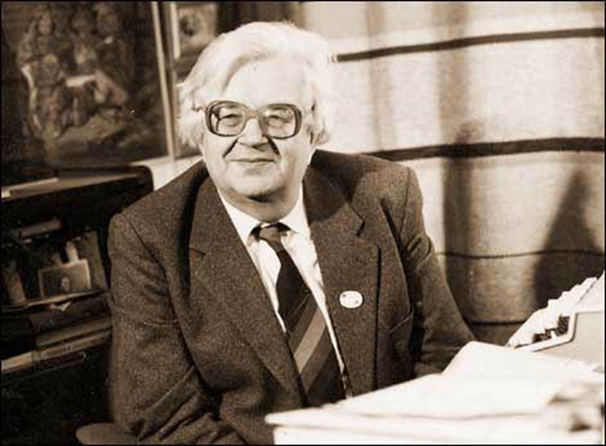
Берестов Валентин Дмитриевич - поэт, прозаик, переводчик, исследователь фольклора, литературы, авторской песни.

Slide 3
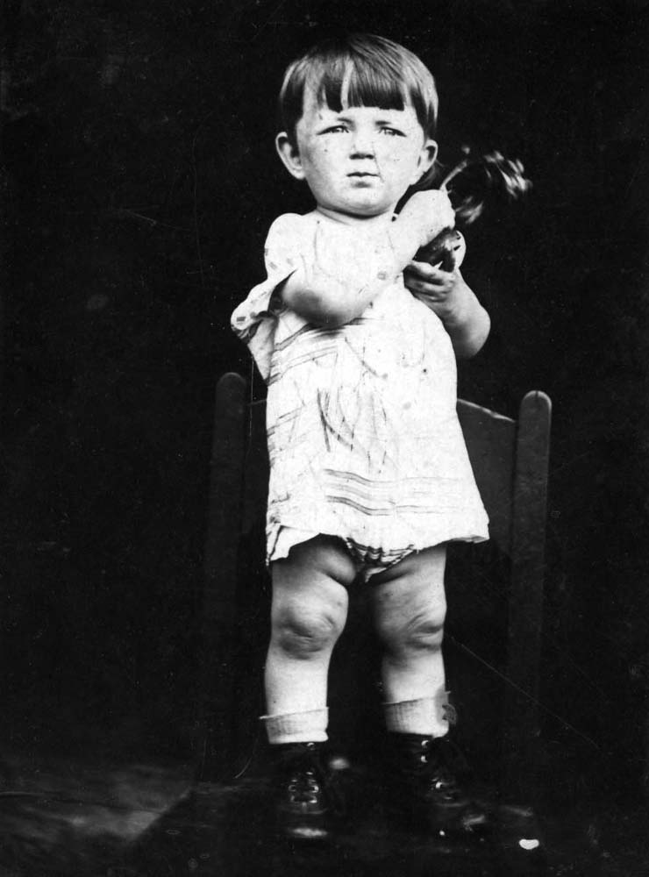
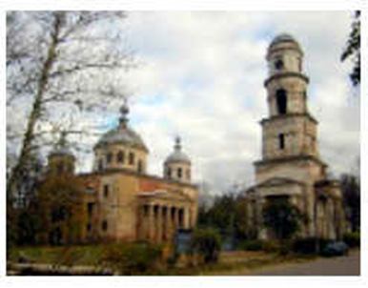
Валентин Берестов родился 1 апреля 1928 года в семье учителя. Вероятно, поэтому читать он научился в 4 года. Семья будущего поэта и писателя проживала в то время в Калужской области, городе Мещовске.

Slide 4
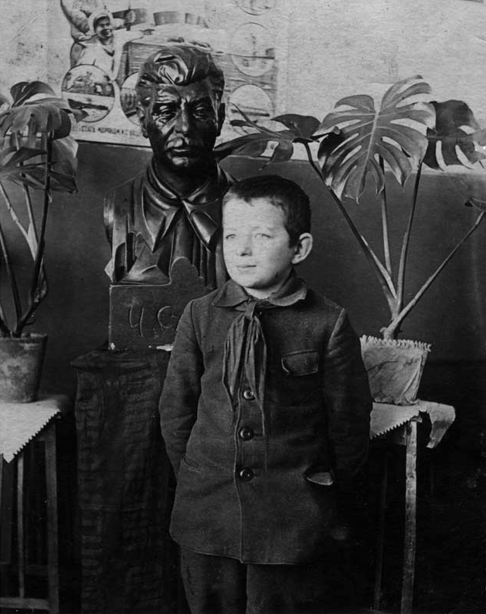
Поэтические способности мальчика обнаружились очень рано. Первые рифмованные строки он написал в первом классе. Это были дразнилки. Ребята не обижались на них, а стремились подружиться с юным поэтом. О славе мальчик не мечтал, но стал записывать стихи в тетрадь.

Slide 5
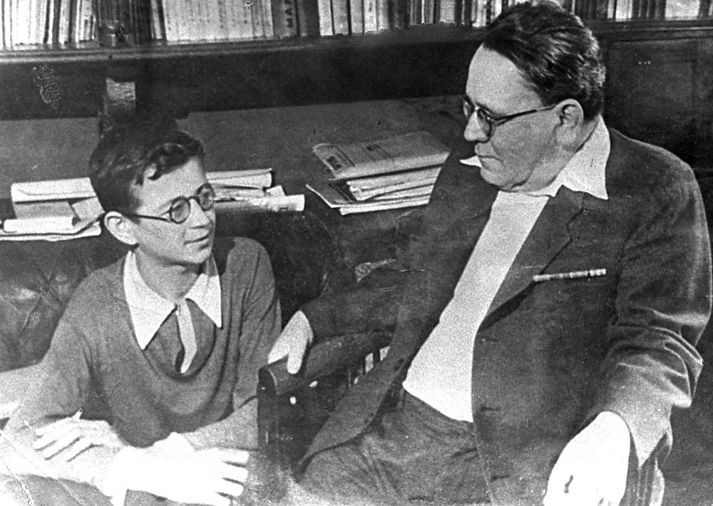
В.Берестов и С.Маршак
В 1942–1944 жил в эвакуации в Ташкенте. В годы Великой Отечественной войны в этом городе оказались и многие знаменитые литераторы. Здесь Валя Берестов познакомился с Анной Ахматовой, Надеждой Мандельштам, Самуилом Маршаком.

Slide 6
“Прогулка с Чуковским”
Мне четырнадцать лет, а ему шестьдесят.
Он огромен и сед, и румян, и носат.
Он о сыне скорбит, я грущу без отца.
Май цветёт. А войне всё не видно конца.
Осторожно мою он решает судьбу
И тревожно глядит на мою худобу.
Завтра утром меня он помчится спасать.
А пока он покажет, как надо писать.
И прочтёт мне стихи, что великий поэт
Сочинил про любовь двадцати семи лет,
Вспомнит то, что меня ещё ждёт впереди.
О поэзия! Души людей береди,
Чтоб нашли в тебе силы и общий язык
Этот хилый мальчишка и крепкий старик.
В. Берестов
Но особую роль в литературной биографии Берестова сыграла встреча с Корнеем Ивановичем Чуковским, которому четырнадцатилетний поэт показал свою тетрадь со стихами.

Slide 7
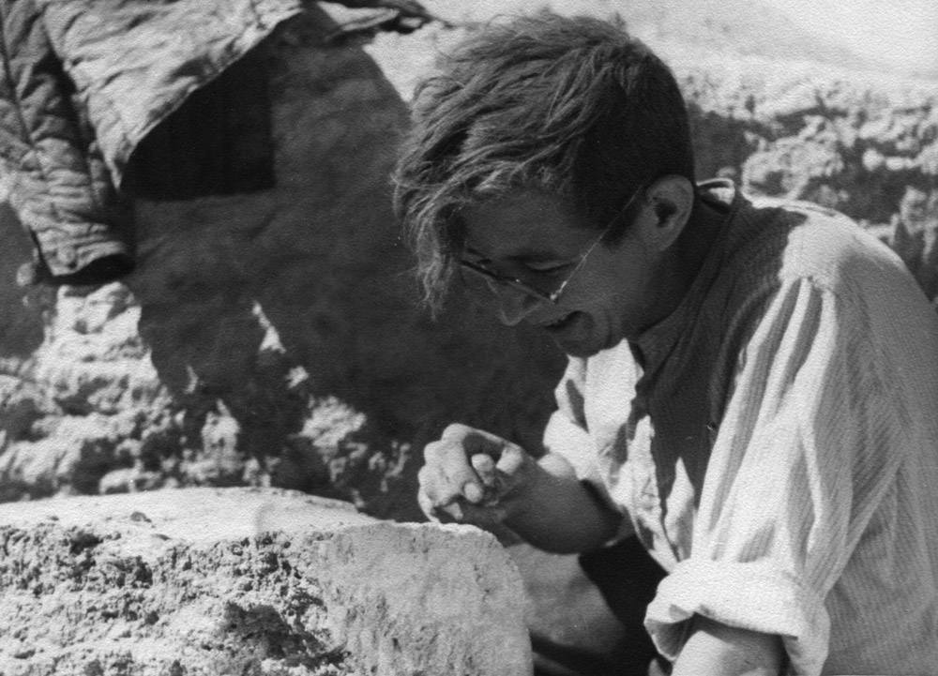
Археологические раскопки в Хорезме
В 1944 году семья Берестовых перебралась в Подмосковье. Валентин Берестов закончил исторический факультет МГУ, затем аспирантуру Института этнографии. В 1946 году, ещё в студенческие годы, Берестов впервые поехал на археологические раскопки.

Slide 8
Первые его публикации взрослых стихов в журнале «Юность» как раз и были посвящены этой экзотической профессии и стали излюбленной темой для пародистов.
Первый сборник стихов «Отплытие» вышел в 1957 г. и получил признание читателей, поэтов, критиков. В том же году выходит первая книга для детей «Про машину».

Slide 9
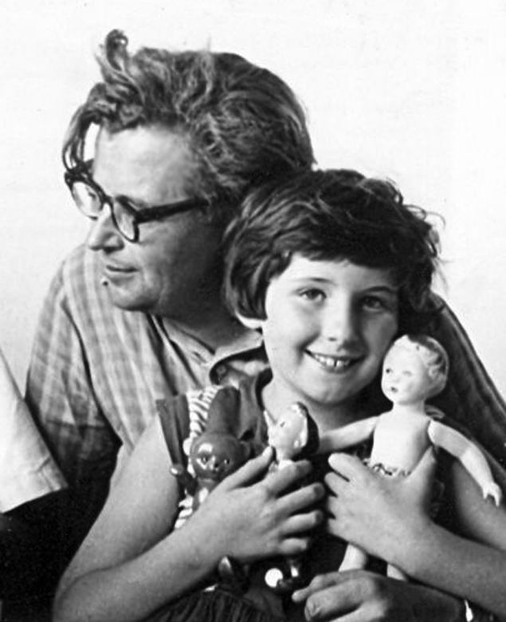
Свои первые стихи для малышей Берестов написал, как только появилась на свет его маленькая дочка. И ещё долго на был уверен в своём призвании детского поэта.
Первую книжку для детей написал «случайно» - просто пересказал знакомому детскому писателю забавный эпизод из дочкиной жизни, а на утро с удивлением узнал, что у него уже есть редактор и иллюстратор будущей книжки «Про машину».
Берестов с дочерью

Slide 10
За первой книжкой последовали другие сборники стихов и сказок: «Весёлое лето», «Как найти дорожку», «Улыбка», «Жаворонок», «Первый листопад», «Определение счастья», «Пятая нога» и многие другие.

Slide 11
У Валентина Берестова много считалок, песенок, выкриков, заимствованных из фольклора: «Петушки», «Дракон», «Луноход», «Велосипед», «На рассвете» и др.

Slide 12
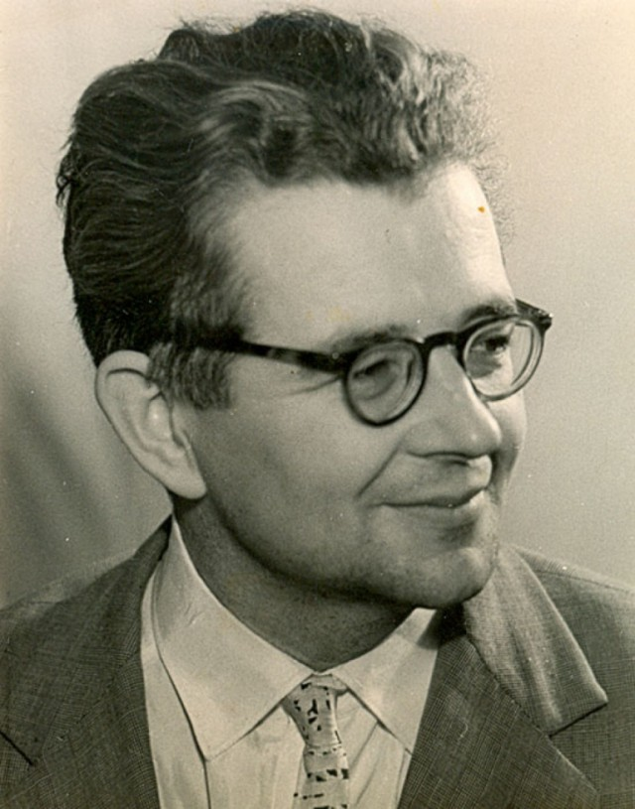
Валентин Дмитриевич очень интересовался не только творчеством других писателей и поэтов, но и старался добраться до истоков их таланта. Интересны его статьи о Дале, Мандельштаме, Блоке, Есенине, Высоцком.

Slide 13
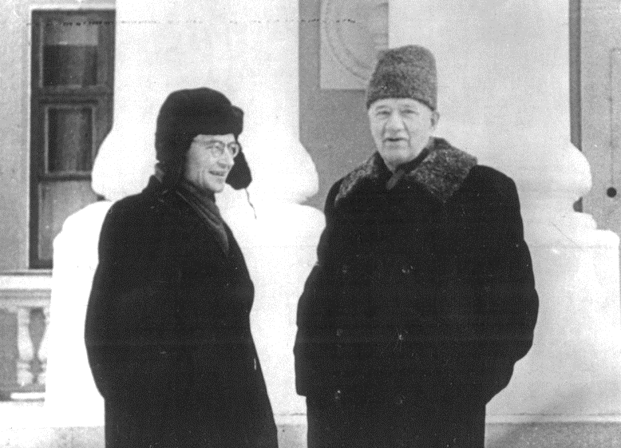
Берестов и Чуковский
В литературном наследии Берестова есть и мемуары о своей юношеской дружбе с Ахматовой, Чуковским и Маршаком.
Валентин Дмитриевич занимался еще пересказами библейских преданий.

Slide 14
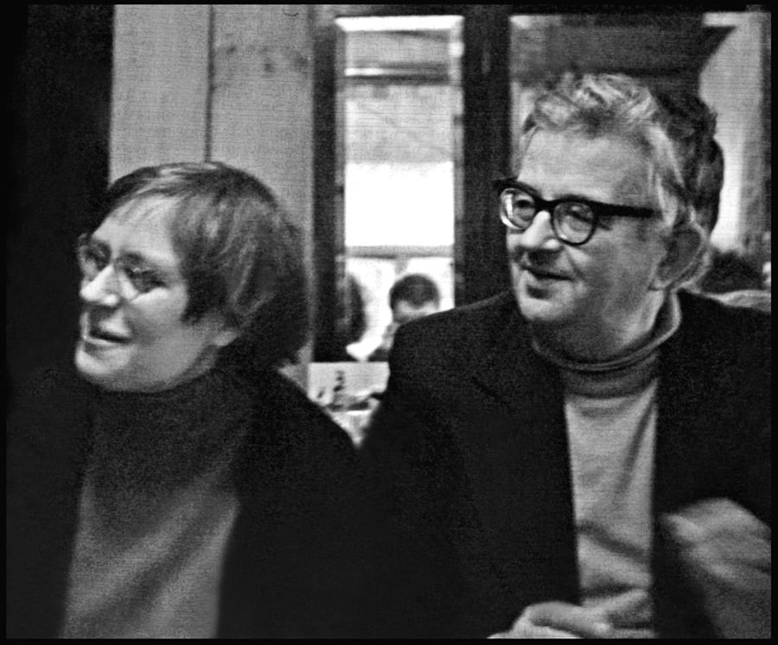
В последние годы жизни писал и выпускал детские сказки вместе со своей женой художницей и писательницей Татьяной Александровой, автором книжки про домовёнка Кузьку. В соавторстве была написана сказка «Катя в игрушечном городе». Вместе составили “Избранное” по “Толковому словарю” В.И.Даля (издано в 2001 г.)
Берестов с Татьяной Александровой

Slide 15
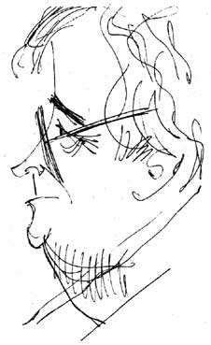
В девяностые годы Валентин Берестов много времени уделяет передачам по радио и телевидению. Он сочиняет музыку для своих стихов, выступает с музыкальными группами.

Slide 16
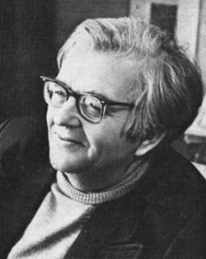
Его можно было увидеть на экранах телевидения. Он участвовал в передаче «Автограф». С увлечением работал в передаче «От чего и почему?». Многим знаком его голос из выступлений по радио. Он сочинял песни для радио, мультфильмов, детских спектаклей. Выпустил книги стихов, воспоминания для журнала «Знамя», сочинял стихотворные подписи к рисункам для «Весёлых картинок».

Slide 17
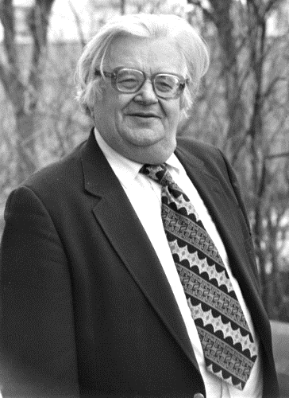
Берестов был совершенно нетипичным писателем, совсем не похожим на советского литератора. Большой человек, радостный и абсолютно свободный.
О Валентине Берестове был снят документальный фильм «Быть взрослым очень просто. Валентин Берестов».

Slide 18
Интернет источники
http://www.yaplakal.com/forum2/st/25/topic1483091.html - Маршак, Барто и другие известные детские авторы.
http://online-knigi.com/page/215854 - Берестов В.Д.. Избранные произведения. Т. I. Стихи, повести, рассказы, воспоминания, стр. 1.
http://allforchildren.ru/poetry/author3-berestov.php - Всё для детей. Берестов.
https://chtoby-pomnili.livejournal.com/408521.html - БЕРЕСТОВ Валентин Дмитриевич - Чтобы помнили.
http://www.nicemama.com/?p=951 - Валентин Берестов. Биография
Фото
http://berestov.org/?page_id=496 - Весь Берестов. Фотоархив.
Автор презентации: Ярикова Марина Григорьевна

